Slide 1
Лекция 3

Slide 2

Дифференциальные уравнения высших порядков
Уравнения второго порядка (общий вид)
Вид, разрешенный относительно старшей производной
Общее решение - функция , где
- произвольные постоянные, обращающая уравнение в тождество и удовлетворяющая любым начальным условиям:

Slide 3
Задача нахождения частного решения ДУ, удовлетворяющего заданным начальным условиям, называется задачей Коши.
График всякого решения ДУ - интегральная кривая.
Теорема (существования и единственности решения задачи Коши)
Если в уравнении функция f и её
частные производные и непрерывны в области D, то для всякой точки из D существует единственное решение , удовлетворяющее этим начальным условиям.

Slide 4







Уравнения, допускающие понижение порядка
Расмотрим 3 частных случая ДУ 2 порядка
Случай 1. Уравнение не содержит и .
Пусть тогда .
Двукратное интегрирование даёт общее решение
Пример. ; ;

Slide 5





Случай 2. Уравнение не содержит .
Пусть тогда .
Сделаем подстановку при этом
и уравнение примет вид .
Это ДУ 1 порядка.
Пример. Решить уравнение
Решение: после подстановки
получим
Это линейное уравнение 1 порядка. Решим его методом Бернулли.

Slide 6
Представим неизвестную функцию p(x) как
Тогда получим и отсюда
Тогда
Следовательно,
то есть
интегрируя, получим

Slide 7
Случай 3. Уравнение не содержит x:
Сделаем подстановку . Тогда
Уравнение примет вид Это ДУ 1 порядка.
Пример.
Вышеприведенная подстановка приводит к виду

Slide 8
то есть
Решим полученное уравнение.
Ответ запишем в виде
Замечание. Сократив на р в начале преобразований,
мы могли потерять так называемое особое решение:
Таким образом, общее решение уравнения
и .

Slide 9
Пример.

Slide 10
Линейные однородные дифференциальные уравнения 2 порядка
1
Общий вид: , где и - известные функции.
Свойства решений уравнения
Теорема 1. Если и - частные решения , то решением является также и
Доказательство. Подставим в
что и требовалось доказать.
1
1

Slide 11
Две функции f(x) и g(x) линейно независимы на [a;b],
если ,
т.е. линейная комбинация линейно независимых функций равна нулю тогда и только тогда, когда коэффициенты равны нулю.
Если же f и g линейно зависимы, то
Например, - линейно зависимы;
- линейно независимы;
- линейно независимы;
- линейно независимы.

Slide 12
Определитель Вронского (вронскиан) двух гладких функций и :
Имеем

Slide 13
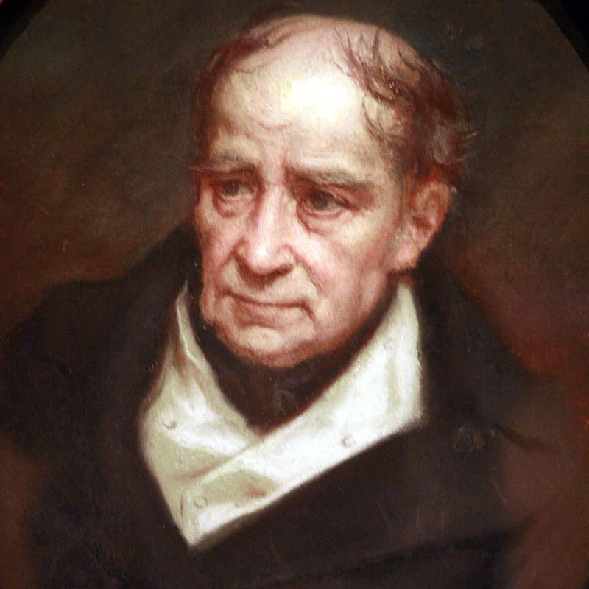
Юзеф Мария (Хёне) Вроньский 1776-1853
Польский математик, философ-мистик.
Окончил артиллерийскую школу, принимал участие в обороне Варшавы, служил в штабе Суворова.
В 21 год вышел в отставку, изучал юридические науки, историю философии и высшую математику.
Его математические работы отмечены широтой охвата материала и общностью постановки задач. Они могли произвести переворот в науке. Но его болезненная гордость, склонность к мистицизму и, наконец, сложность использованных обозначений, помешали этому.
Уже после его смерти обнаружено его авторство многих методов и теорем, открытых позже другими математиками.

Slide 14
Теорема 2. Если гладкие функции и линейно зависимы на (a;b) , то
Доказательство.
Пусть , тогда и

Slide 15
Теорема 3. Если - линейно независимые на (a;b) решения уравнения ,
то
Доказательство.
Так как - решения ур-я , то
и
Умножим первое уравнение на , второе – на
и вычтем из второго уравнения первое уравнение.
Получим т.е.
1
1

Slide 16
решаем полученное дифференциальное уравнение
; ;
Т.к. , и теорема доказана.
- формула Лиувилля

Slide 17
Теорема 4 (Структура общего решения уравнения ).
Если - два линейно независимых частных решения уравнения , то общее
решение имеет вид ,
где - произвольные постоянные.
Доказательство.
1) по теореме 1 y (x) есть решение уравнения
2) Докажем, что это общее решение, т.е. для любых начальных условий можно найти
1
1
1

Slide 18
Пусть начальные условия
Тогда
Эта система линейных уравнений с неизвестными
имеет единственное решение, т.к. определитель системы не равен нулю.
(теорема 3 и теорема Кронекера-Капелли).
Следовательно, задача Коши разрешима,
и - общее решение уравнения
1

Slide 19
Задача 4 (для самостоятельного решения)

